Slide 1

JFinal控制器
王伟

Slide 2
JFinal的MVC
控制器
处理请求
响应

Slide 3
JFinal的MVC
ActionHandler
http请求
分发请求
客户端
JFinalFilter
Controller
http响应
调用模型
Model

Slide 4
JFinal的MVC
控制器
处理请求
响应

Slide 5
Controller概述
Controller 是 JFinal 核心类之一，该类作为MVC 模式中的控制器
基于 JFinal 的 Web 应用的控制器需要继承该类。
Controller 是定义 Action 方法的地点，是组织Action 的一种方式
一个 Controller 可以包含多个 Action，Controller 是线程安全的

Slide 6
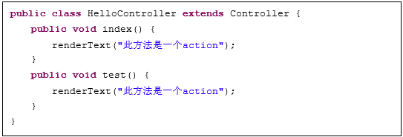
Action概述
Action 是请求的最小单位
Action 方法必须在 Controller 中声明，该方法必须是 public 可见性
如果希望 controller 中的 public 方法不成为一个 action，可以使用 @NotAction 注解

Slide 7
JFinal的MVC
控制器
处理请求
响应

Slide 8
处理请求1
getPara方法
  getPara(“name”)—获取表单或者url请求中的参数
  getPara(0)—获取urlPara
    例如http://localhost/controllerKey/method/2-5
    这个值返回2
  getPara()—获取urlPara整体值
    http://localhost/controllerKey/method/2-5
    这个值返回2-5

Slide 9
处理请求1
getParaToInt方法
  获取请求值，并转为int型
如http://localhost/controllerKey/method/2-5-N8 ，
则getPara(2),返回-8
此处N或者n可以表示负号

Slide 10
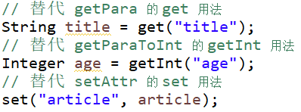
处理请求1
getPara 系以及 getParaToXxx 系统方法添加了更简短的替代方法

Slide 11
处理请求2
getModel
  接收页面表单域传递过来的 model 对象
  要求：表单域名称以”modelName.attrName”来命名
  如希望以其他modelName来命名，则可以以下列方式调用getModel(Blog.class,”otherName”)
getBean
  getBean方法用于支持传统Java Bean
  页面表单传参时使用与setter方法相一致的attrName，而非数据表字段名
两者区别在于前者使用数据库表字段名而后者使用与setter方法一致的属性名进行数据注入。建议优先使用getBean方法

Slide 12
处理请求3
getFile方法
  用于接收上传的文件
  注意：
    form 表单使用enctype="multipart/form-data“
    getFile方法要放到获取其他请求参数前

Slide 13
Action 参数注入
Action 参数注入可以代替 getPara、getBean、getModel 系列方法获取参数
File、UploadFile 参数时可以代替 getFile 方法实现文件上传

Slide 14
对作用域数据的操作
setAttr方法
  即转调了HttpServletRequest.setAttribute(String,Object)方法
setSessionAttr/getSessionAttr
  向session存取数据
  可以通过getSession获取HttpSession对象

Slide 15
JFinal的MVC
控制器
处理请求
响应

Slide 16
响应
render 系列方法将渲染不同类型的视图并返回给客户
JFinal 目前支持的视图类型有：
  FreeMarker、JSP、Velocity、JSON、File、Text、Html 等等
可以在JFinalConfig.configConstant(Constants constants)配置中的 constants.setViewType(ViewType)来设置所支持的 ViewType，有FreeMarker、JSP、Velocity，默认为FreeMarker。

Slide 17
响应
假设在 JFinalConfig.configRoute(Routes routes) 中配置如下：routes.add(“/user”, UserController.class, “/path”)
render(“test.html”)—视图全路径为”/path/test.html”
render(“/otherpath/test.html”)—视图全路径为”/otherpath/test.html”

Slide 18
响应
其他常用render方法：
  renderJsp(”test.jsp”)
  renderText(“hello word”)
  renderHtml(“hello”)
  renderError(404,“404.html”)
  renderFile(“test.zip”)
  renderQrCode(data, 200, 200)

Slide 19
响应
renderJson方法：
  renderJson()—将所有setAttr(String,Object)的数据全部转为json数据，并渲染
  renderJson(“list”,userList)—将userList转为json数据，并渲染
  renderJson(user)—将user对象转为json数据，并渲染
  renderJson(“{\”name\”:\”tom\”}”)—直接渲染json字符串
  renderJson(new String[]{“user”,”course”})—将setAttr(“user”,user)和setAttr(“course”,course)的数据转为json，并渲染

Slide 20
Keep系列方法
keepPara：
  // 保持住所有表单域
  keepPara()
  //指定保持住的表单域，如： nickName、email 等等
  keepPara("nickName", "email", ...);
keepModel 与 keepBean

Slide 21
谢谢！

